Slide 1
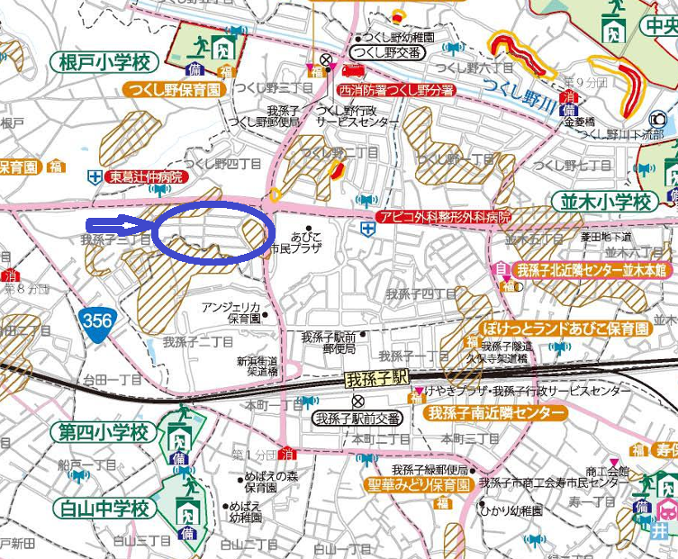
松園自治会概要
我孫子3丁目
一部を除き周囲を国道6号と高層住宅群に囲まれた盆地状の地形
木造2階戸建て中心約250世帯（700名前後）
昭和５０年代後半造成 高齢化率高い
ー ハザードマップ災害評価 ー
・外水氾濫（利根川）：５M以上の浸水、最長1週間
・内水氾濫 令和５年２件の床下浸水
・地震：揺れやすい（造成以前は湿地）
・液状化率大きい
・木造密集に近い（道路幅も大半が４Ｍ）

Slide 2
１防災活動沿革
昭和60年に自主防災組織設立
＊実質的な活動の記録無
平成27年～有志8名にて現在の自主防災会（任期規定無）で活動再開
平成30年～自治会内のAED保有事業者と借用契約締結
令和3年～
＊自治会長を総司令とした災害時対策本部設立（災害時＋訓練時）
ー自治会役員・班長・防災会の総勢32名＋ふれあいネット加入調整中）
＊自治会主体の活動に移行中
ー自治会からの要請を受けて防災会が企画・運営サポートを担う
令和7年～
前年度の自治会役員も対策本部員に組み込まれる事が自治会総会にて了承された
（災害時対策本部員全４８名）

Slide 3
２主な防災活動
集合防災訓練（1回/年）：災害を想定した自助～安否確認・救護等共助
＊参加平均100人前後で推移（安全確認旗掲出率80%→60%低下傾向)
＊町内懇親会の意義も持たせる工夫
班長会（4回/年 3か月毎班長交代時）：防災啓蒙/災害対策本部員の役割
災害時避難要支援者対応：行政リスト＋支援要望者で戸別訪問・個別計画書作成＊全体で４０～５０名前後
予算：総会前に新役員に活動計画及び予算を説明→総会にて諮る
（12万円前後/年間・・・主に資機材購入・イベント運営費・ ただし記念品食品類は自治会予算）
＊防災センターバスツアー（50名）：災害体験＝災害を自宅でイメージしてもらう
（コロナ以降中断）
☚

Slide 4
松園自治会自主防災活動
大地震/水害と対策本部について
松園自治会
R７.５.14 by 防災会

Slide 5
他人事ではない大災害
大地震
  首都直下型地震（特に茨城県南部＝竜ケ崎近辺＊）
  ＊電力中央研究所資料引用
  茨城沖/福島沖（日本海溝・千島海溝周辺海溝型地震）
震度7クラスの大地震が発生する可能性は今後３０年で７０％の確率
風水害 ー地球温暖化による気候変動ー
  ゲリラ豪雨/線状降水帯が東葛地域で発生する確率が増える
  利根川の氾濫・洪水
  ５０Φ下水道でもキャパシティ不足

Slide 6
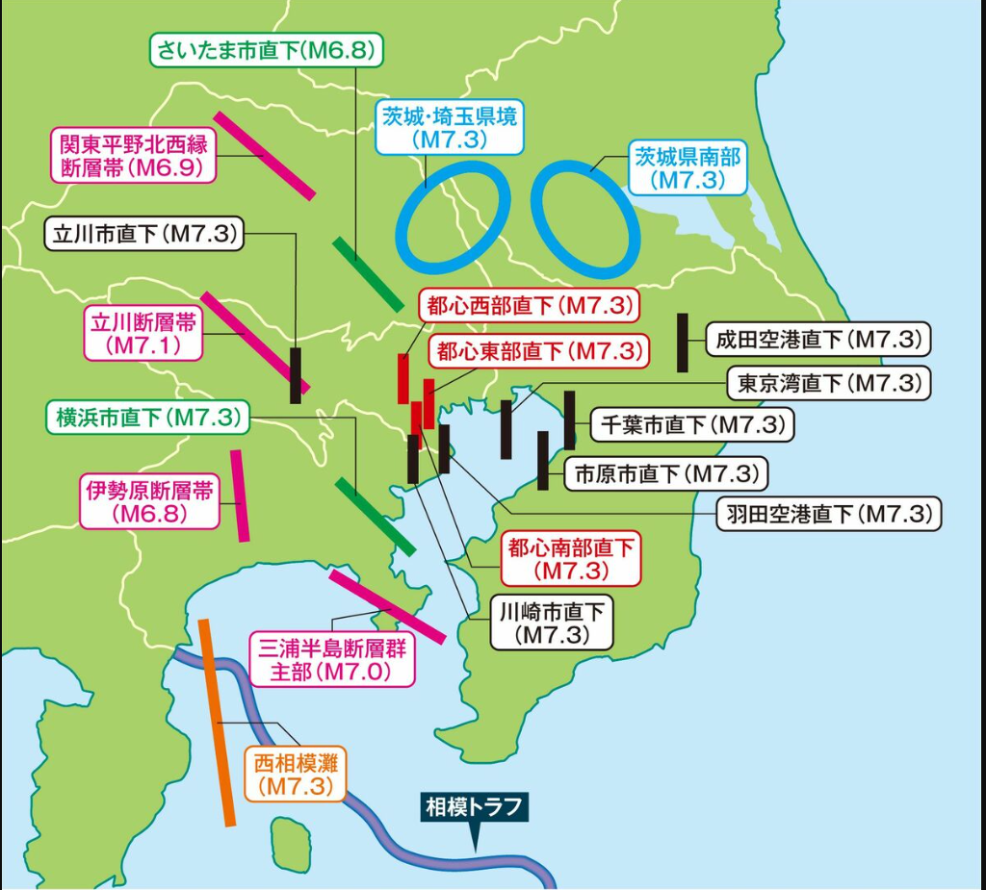

日本海溝千島海溝周辺海溝型地震
首都直下地震１９震源域他
（中央防災会議資料）
プレート境界型
活断層型

Slide 7
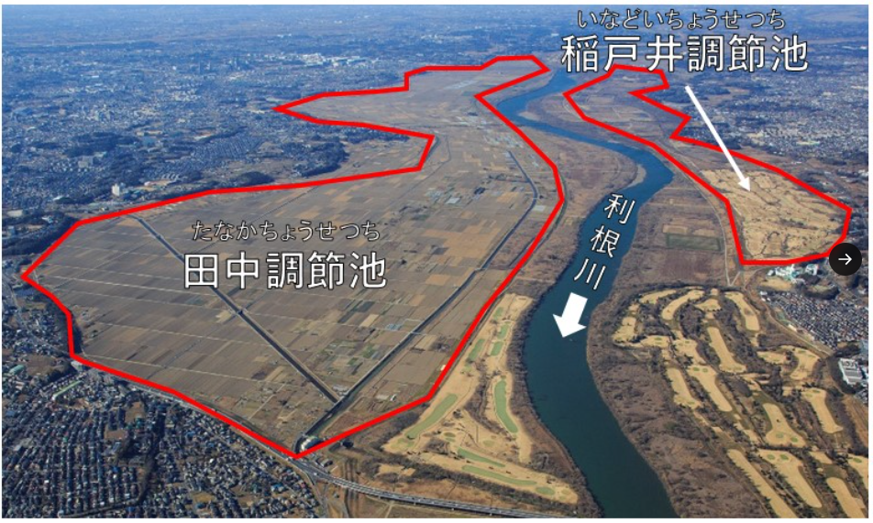
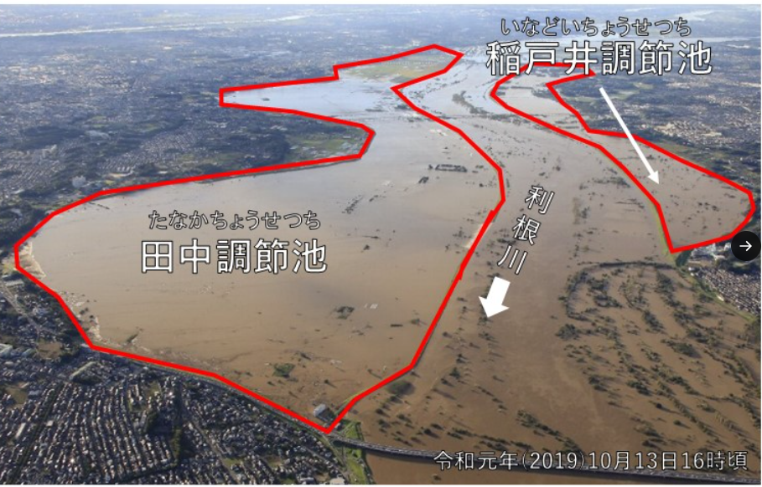
外水氾濫ー田中調節池と利根川氾濫ー
氾濫時（調節地流入）
平常時

Slide 8
松園自治会（我孫子３丁目）の災害危険性ー１
ーハザードマップから読み取るー
土砂災害：4方を大規模盛土造成地に囲まれている
大雨１内水氾濫：想定はない＊R5年床下浸水２軒発生（約９０ｍｍ/時間 にて)
大雨２外水氾濫：利根川氾濫想定区域（浸水深5m以上、3日間以上）
＊利根川氾濫時には避難指示発令対象区域に指定されている
地震１揺れやすさ ：気象庁発表震度より実際は高い
地震２液状化危険度 ：“大きい”の評価
地震３建物全壊率 ：5~7%（液状化によるものは除く）

Slide 9
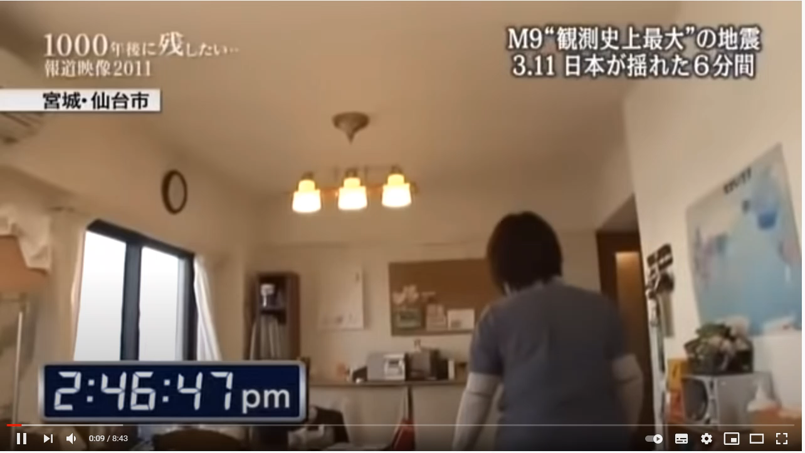
東日本震度７（宮城県の家庭）

Slide 10
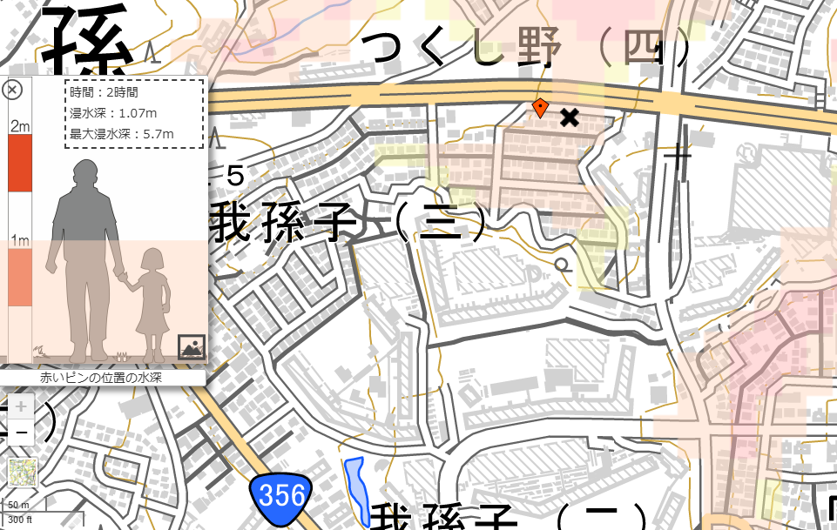
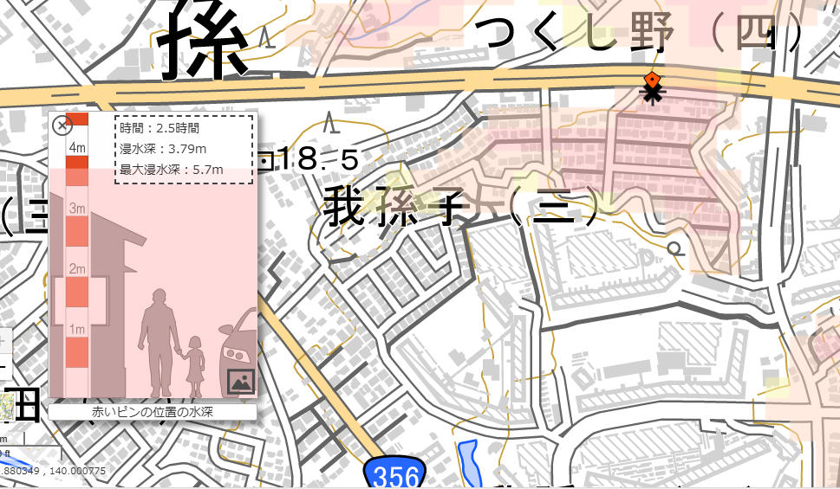
外水氾濫（利根川氾濫）ー松園への影響予測ー
－国交省洪水シュミレーション－中央学院裏堤防決壊後の推移１
決壊後２．５時間 松園
決壊後２時間 松園

Slide 11
松園自治会の災害脆弱性ー２
延焼火災：木造家屋が密集に近い状態
*木造2階建ての場合、延焼の可能性が低くなる距離は隣接境界線または道路の中心から5メートル以上とされる
道路幅で狭く（大半が4メートル幅）緊急自動車が侵入困難
盛土造成を支える古い擁壁
上水道の耐震化（震度6強）達成率が約5割

Slide 12
過去から学ぶ（大地震）
阪神淡路等の教訓１：大災害時に公助は期待できない
  家屋・家具の倒壊での死傷者８０％以上
  火災による犠牲者10％
  救助された人の８０％は近隣・家族による
  （消防・救急が機能しだしたのは12時間後）
＊東日本震災時（震度5弱）の我孫子消防署の稼働率は通常時の3倍
熊本地震の教訓２：本震並みの揺れは複数回
  震度７の連続で新耐震基準（1991年及び2000年）を満たした住宅も約１０％～３０％が全・半倒壊

Slide 13
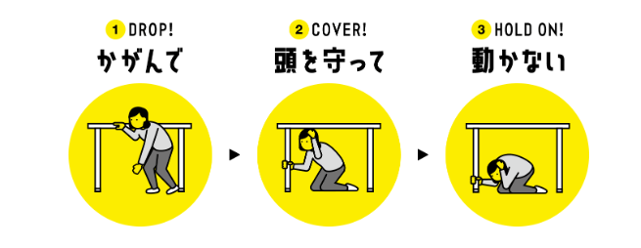
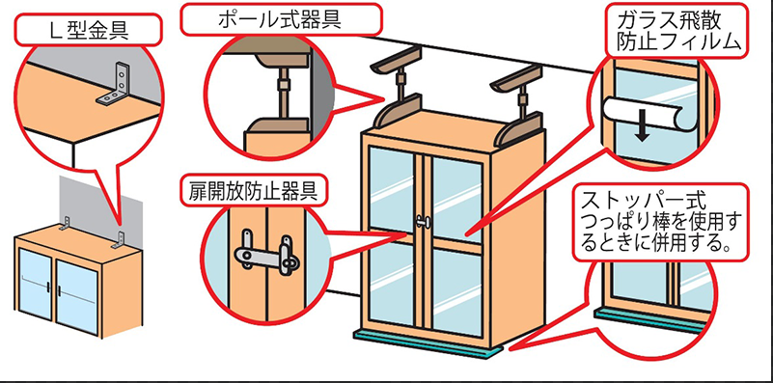
自助
【家具の転倒から身を守る】
・家具固定（日頃）
・わが身を守るとっさの行動
・余震に備え屋外への避難路確保
【火災を出さない】
・火の元確認（石油ストーブ等）
・通電火災防止（ブレーカー⇒各機器、ケーブル確認）
・初期消火：人に知らせる・天井に火が移ったら逃げる
災害を“我が家”でイメージする：防災訓練・防災センターツアー参加・災害情報の入手・机上シュミレーション等

Slide 14
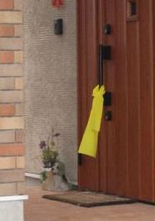
共助
  災害時対策本部の設置（情報提供・安否確認/救出・避難支援）
  班長会での説明・意見交換
  総合防災訓練：安否確認・救出訓練・初期消火・AED
  顔の見える関係つくり：祭り等町内リクリエーション
  安否確認旗の掲出
  ー東日本大地震時の教訓ー
  犠牲者ゼロを達成した地区に共通した３つの要素
  １顔が見えるコミュニティ ２毎年の防災訓練参加 ３過去の伝聞共有
  ＊出展：陸前高田震災遺構解説

Slide 15
発災時対策本部ー組織図ー（避難所運営は別途規定する）
自治会会長
（新・旧）
総指令
防災会長
防災情報担当
全班長
現場指揮
情報集約
安否確認・異変情報
救出救護（警備）
避難誘導・避難所運営
消火（給水）
要支援者サポート （防災副会長指揮）
防災会・自治会役員
防災会・自治会役員
防災会・自治会役員
防災会・自治会役員・ふれあいネット・民生委員
３・６・７・９・１１班長＋旧役員
1・10・13班長
＋旧役員
４・５・８
１２班長＋旧役員
新旧役員・該当班班長

Slide 16
発災時対策本部ー災害発生時ー
災害時対策本部員＊として減災活動にあたる
以下の原則に従って活動する
＊避難場所は第４小学校（要支援者の方は並木新館に誘導）
  ●地震（震度５弱以上）：原則在宅避難とするが危険のある家屋、希望者は集団避難とする
  ＊発災後新宿北公園に対策本部兼一時避難場所を設置、対策本部員集合
  ●水害等行政避難情報発令（高齢者等避難・避難指示）：段階別全戸避難（新宿北公園階段上にて記名ののち順次４小へ避難）
  ＊高齢者等避難発令をもって自治会館（状況次第で新宿北公園階段上に変更）に対策本部を設置、対策本部員集合

Slide 17
対策本部活動の流れ（地震）
点呼・必要に応じて役割再編成
震度5弱発災
わが身・家族の安全確保・安全確認旗
20分目途
新宿北公園に集合
ヘルメット・皮手袋着用
30分目途
班毎に安否確認巡回開始
チェックリスト配布
避難者対応誘導
救出救護
50分目途
本部にて集計・サポート人員含め再編成
消火（状況により即応）
要支援者サポート

Slide 18
対策本部活動の流れ（利根川氾濫）
－我孫子市発避難情報（利根川取手近辺での氾濫前まで）－
高齢者等避難開始発令
・松園災害対策本部設置
（自治会館内）
・高齢者・要支援者各戸訪問
誘導開始（巡回車両にて北近隣センター移送または４小へ誘導）
避難指示発令
（全戸避難対象）
・対策本部で集合点呼（全戸）
・順次4小へ移動誘導
・班内声掛け
・点呼と黄色旗確認で残留者確認の上再度声掛け・安否確認
緊急安全確保
（利根川氾濫開始＝取手近辺）
対策本部またはエスパ駐車場・びっくりドンキー駐車場＊まで自力脱出
＊本部以外は数日間孤立の可能性あり
”松園地区に直接災害をもたらす利根川取手近辺での
洪水発生は避難情報発令から５～７時間後（推測）”
＊自治会内一時避難場所（点呼）：新宿北公園階段上
＊避難所（一般）：第4小学校
＊福祉避難所（避難要支援者）：北近隣センター並木本館

Slide 19


避難情報発令（利根川洪水）ごとの行動
①高齢者等避難開始発令
②避難指示発令
③緊急安全確保
A単独避難が困難な方（事前登録）
左記以外の全戸
・発令後３０分以内：自治会指定避難路で４小に避難
それ以降はエスパ駐車場・びっくりドンキー駐車場等＊最寄りの高台まで緊急避難してください
＊場所によっては孤立の可能性もあり予めハザードマップにて調べて下さい。
・北近隣センター並木本館へ
対策本部員が車両＊で誘導
・個別計画表に従い行動
＊天候状況で車両運行見合わせの場合
車椅子や徒歩避難（補助員同伴）となります
・新宿北公園内対策本部にて☑の上
第４小学校へ徒歩避難（グループ毎）
＊非常持ち出し品準備、不在家族との連絡等避難準備は高齢者等避難開始発令と
同時に開始してください
B歩行可能だが避難に時間が掛る方
・第4小学校へ家族または対策
本部員の同伴誘導にて徒歩避難
この段階で洪水は第１堤防を越えています
発令後４時間以内で避難完了目標
発令後5時間で避難完了目標
自治会
自治会
自治会
対策本部
1自治会長→防災会長へ本部開設指示
2役員・班長・防災会・ふれあいNT連絡網
3会館に集合～避難対象者へ個別伝達
4公園で４小行き避難受付・避難誘導
5困難者車両送迎・乗車支援
6避難所受け入れ準備（市担当者と）
1避難者受付け（新宿北公園）
2避難誘導・交通整理
3避難済確認/報告
4避難所受け入れ準備（市担当者と）
5避難所運営（初期配布品等管理）
6リスト上残留者声掛け・本部員避難
1避難所受付け
2各所連絡（並木本館・市役所等）
3不明者連絡
4避難所運営及び計画作成
5避難者リスト取り纏め（不明者リスト）
6水害状況共有

Slide 20
ありがとうございます

Slide 21
以下補足説明用スライド

Slide 22
課題
訓練参加率の向上・興味喚起
→防災活動関与者を増やす（サポーター制度立ち上げ）
→進め方の工夫（防災ゲーム等の２way方式・身近なたとえ話等のテクニック・子供参加型）
実効性
→家具固定化の訪問サポート（特に高齢者）
→スタンドパイプの導入・訓練
→全戸配布防災マニュアル作成
防災会メンバーの知見
→外部とのパイプつくり＝我孫子市自主防災連絡協議会・あび北フォーラム参加
→防災士資格
防災会メンバーの高齢化
→次世代へのバトンタッチ（拘束時間を減らす）
→女性メンバー（ふれあいネットワークとの協業化）

Slide 23
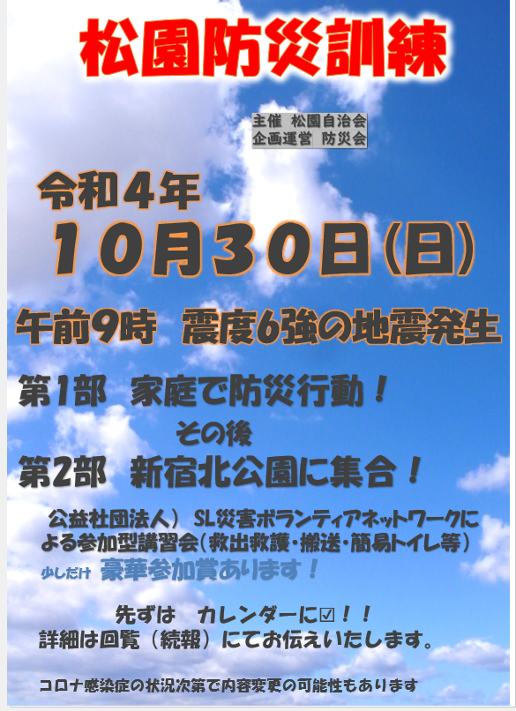
R4年防災訓練告知＋全戸配布資料

Slide 24
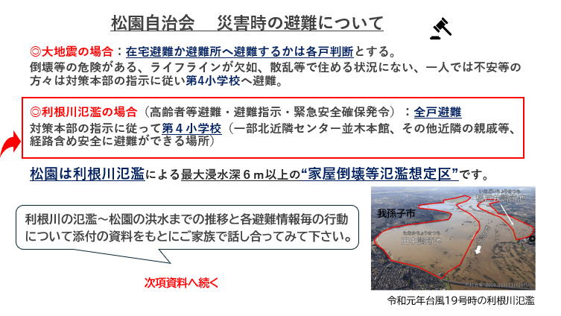
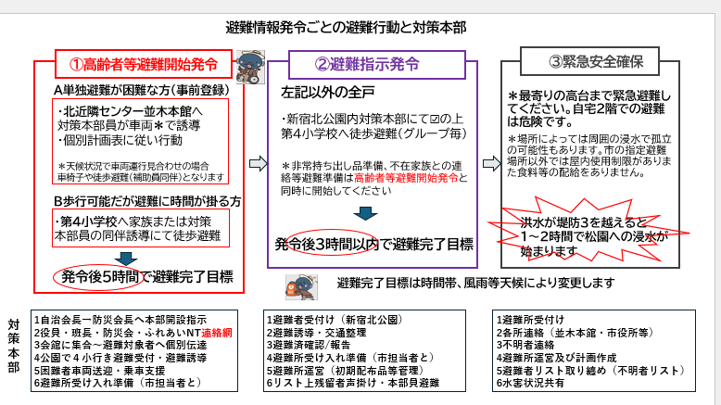
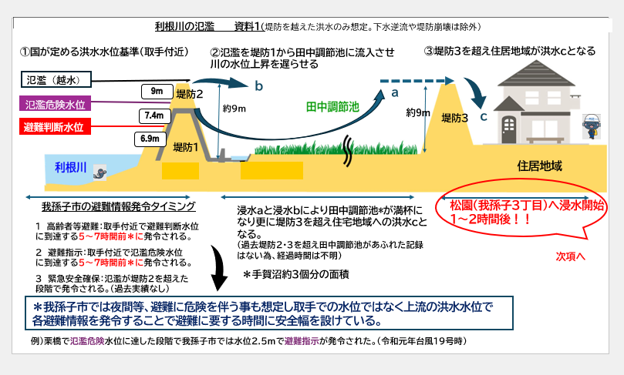
06防災訓練全戸配布資料

Slide 25
令和１年防災センター＋寅さんミュージアム募集告知

Slide 27
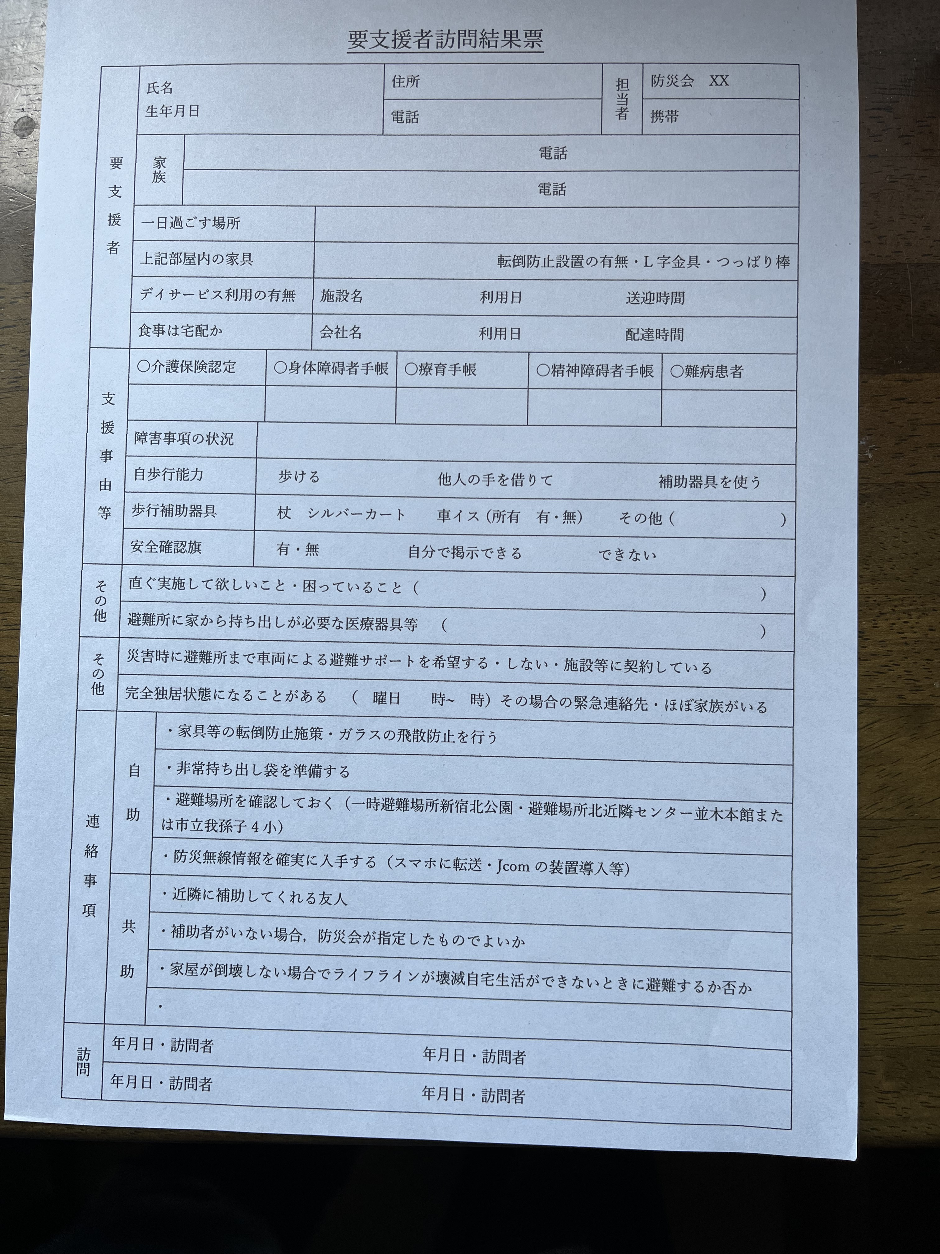
避難行動要支援者フォロー
１行政発要支援者名簿（約１５名）：防災会管理
２町内その他高齢者等 （約２０名 ）：
ふれあいネット・民生委員管理（日頃の孤独死等防止）
年２回のリスト更新時に訪問の上個別計画表の見直し・策定
災害時に対策本部内で共有し原則同班内の本部員が対応
＊安否確認・避難情報提供・福祉避難所への車両輸送等
個別計画に沿って支援行動をとる

Slide 28
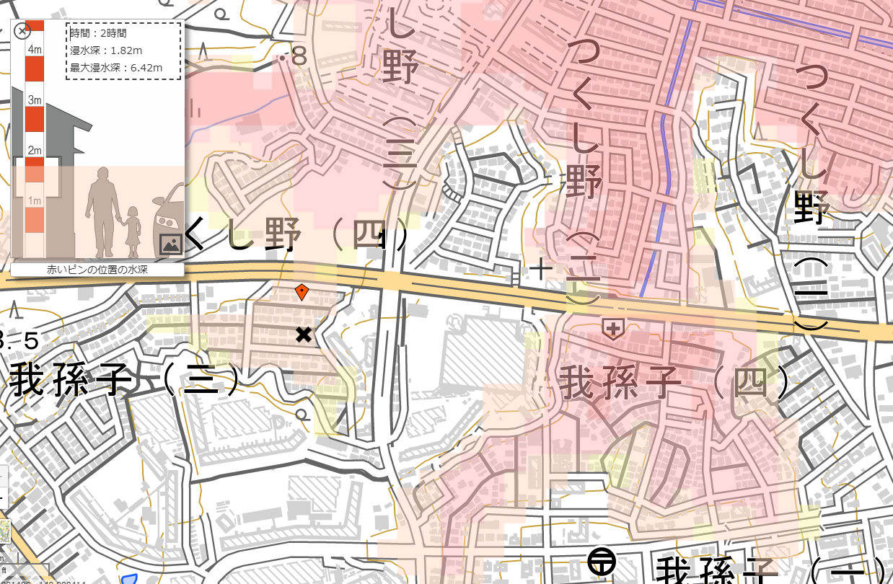
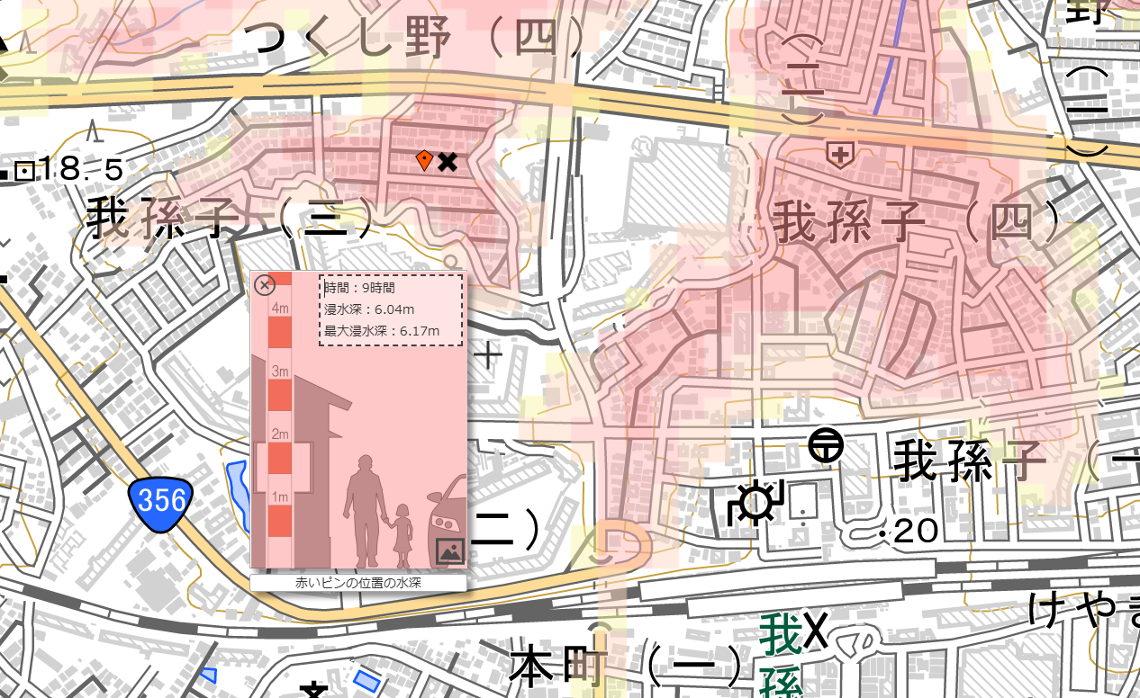
水害（利根川氾濫）の影響と対応
－国交省洪水シュミレーション－中央学院裏堤防決壊後の推移２
3 決壊後120分松園
4 決壊後9時間～168時間（最長）松園

Slide 29
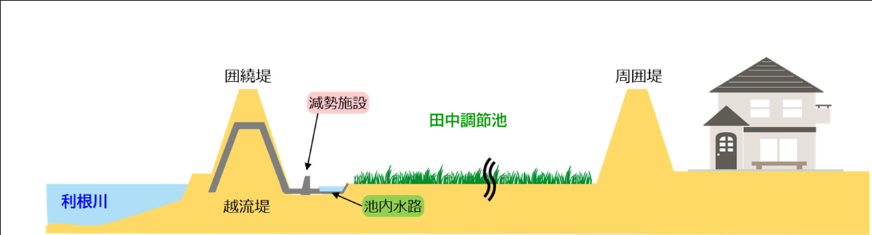



外水氾濫ー利根川の氾濫への備え（現状）２ー
氾濫危険水位
①水位毎に各避難情報発令基準が
定められている
②氾濫が堤防１を越え田中調節池に流入
③田中調節池があふれ堤防２を超え
住居地域が洪水となる
氾濫（越水）
7.9m
氾濫危険水位
7.4m
避難判断水位
6.9m
9m
堤防２
住居地域
堤防１
各避難情報は取手付近での上記各水位
到達までに５～７時間＊の猶予をみて
発令される。（上流の水位で発令判断）
（*過去データから推定、直上大雨等の複合要素は除外）
緊急安全確保発令から堤防２越水
経過時間不明
（過去堤防1・２を超えた記録はない為）
松園（我孫子３丁目）へ浸水開始
１～２時間後
（国交省シュミレーション）

Slide 30
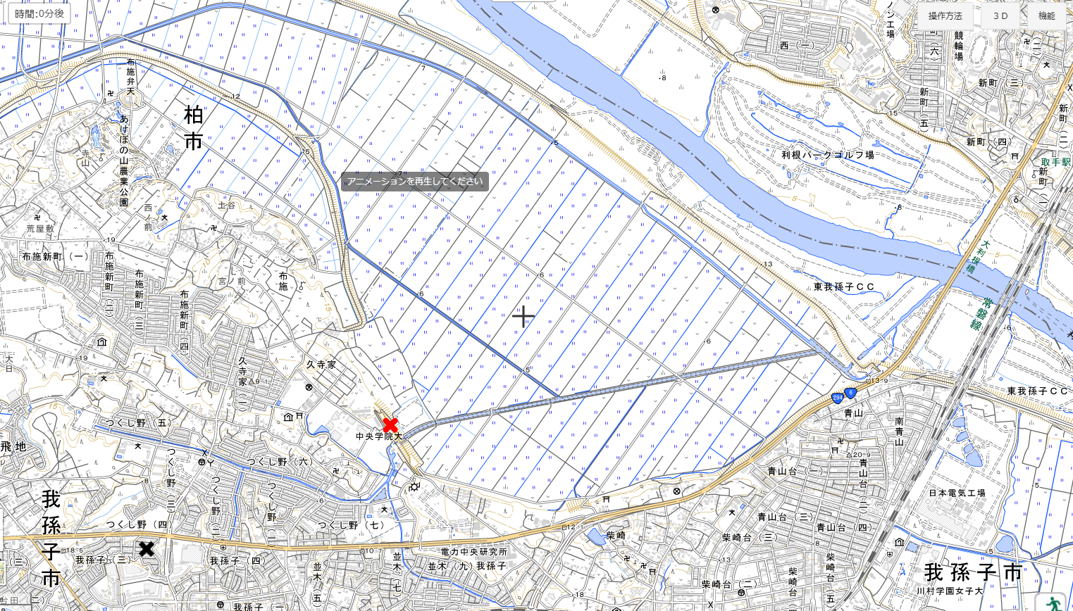
外水氾濫 ー利根川の氾濫への備え（現状）１ー

Slide 31
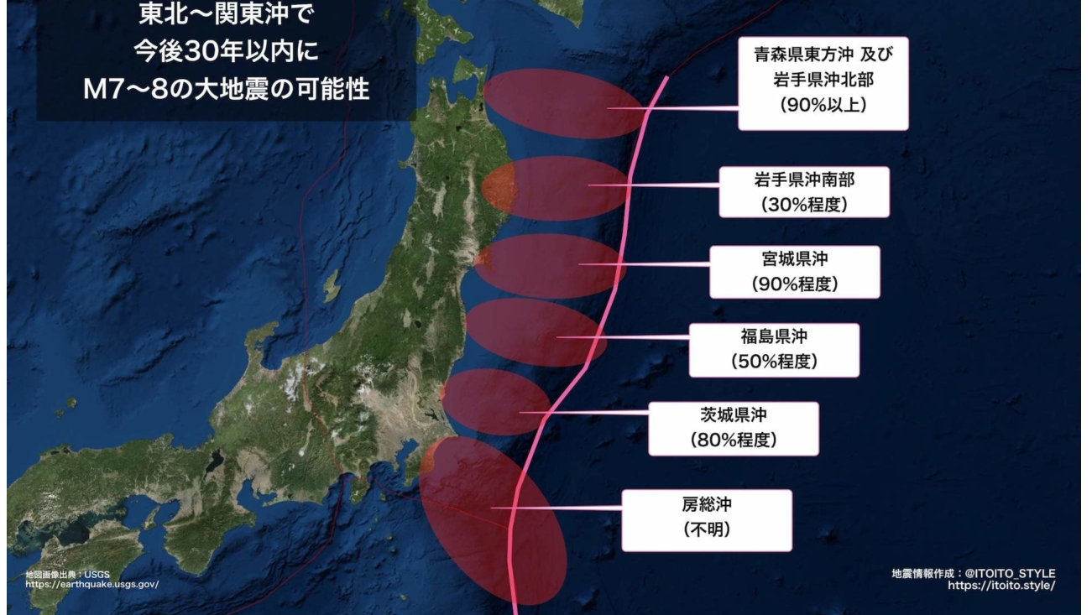
日本海溝千島海溝周辺海溝型地震

